Slide 1


Introduction to Electornics

Slide 2
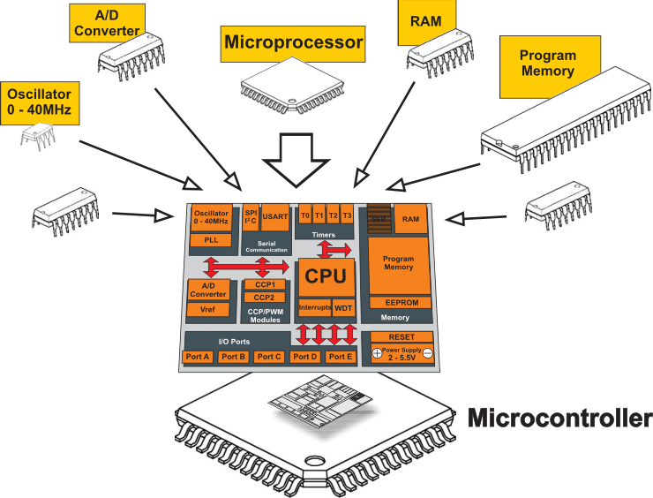
Ce este un microcontroller?
Un microcontroller este un tip de circuit care integrează un microprocesor şi alte dispozitive periferice într-un singur chip punându-se accent pe un cost redus de producţie şi consum redus de energie electrică.
Principala diferenţă dintre un microcontroller (µC) şi un microprocesor (µP) o constituie faptul că un µC integrează memoria de program, memoria de date, interfeţe de intrare-ieşire și periferice.

Slide 3
Caracteristici generale ce țin de un microcontroller
Unitatea centrală de procesare (µP core) cu o arhitectură care poate fi pe 8, 16, 32 sau 64 de biţi.
Memorie de date volatilă (RAM) sau non-volatilă (Flash sau EEPROM)
Memorie de program non-volatilă (Flash sau EEPROM)
Porturi digitale de intrare-ieşire
Interfeţe seriale (RS232, SPI, I2C, CAN, RS485)
Timere, generatoare de PWM sau watchdog
Convertoare analog-digitale
Suport pentru programare şi debugging

Slide 4
Câteva componente hardware

Slide 5
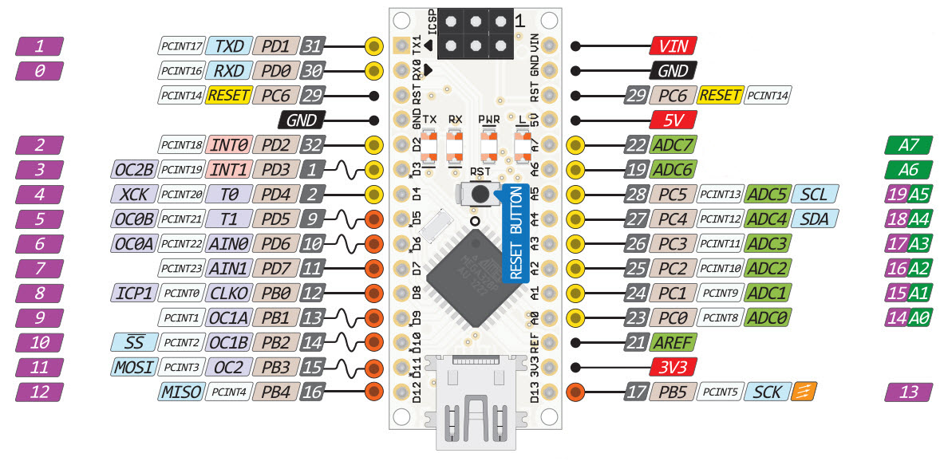
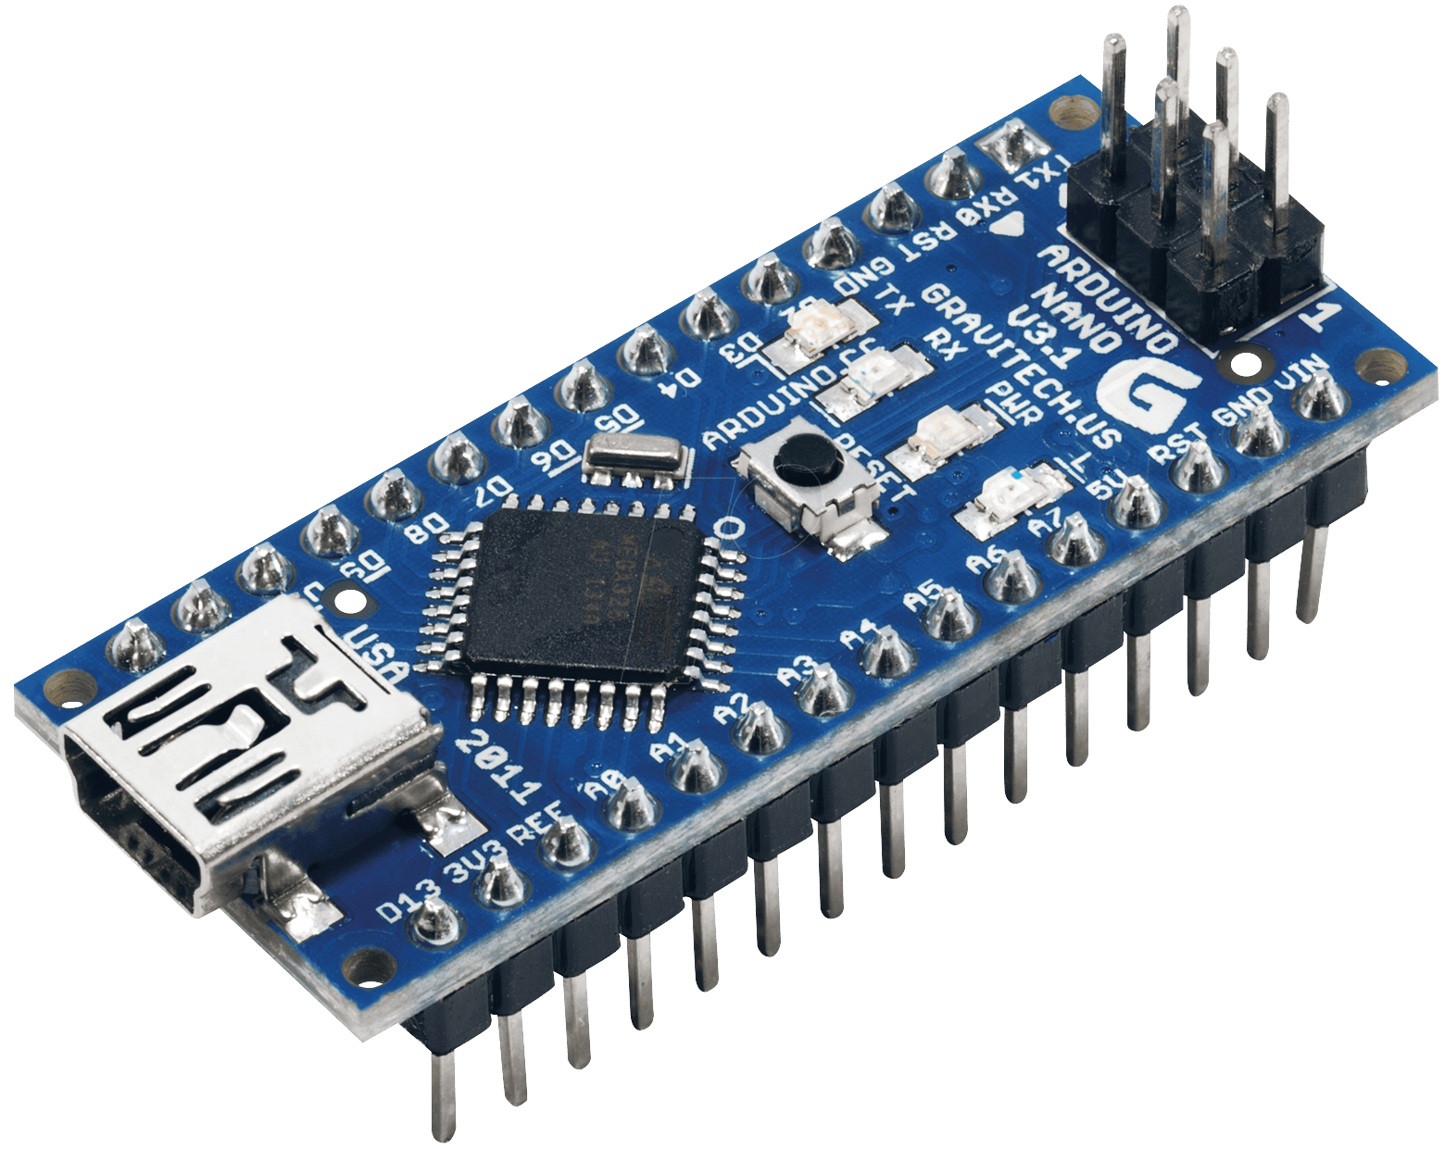
Arduino
Arduino este o platformă open-source flexibilă, atât software cât și hardware și software.
Sursa: www.arduino.cc
Arduino e un microcontroller pe o placă de circuite prin care poți colecta date de intrare și distribui date de ieșire.

Slide 6
Specificații
Microcontroller | ATmega328
Tensiune de operare (nivel logic) | 5 V
Tensiune de alimentare (recomandat) | 7-12 V
Tensiune de alimentare (limite) | 6-20 V
Pini de intrare/ieșire digitali | 14 (din care 6 au PWM output)
Pini de intrare analogici | 8
Curent continu per pin | 40 mA
Memorie Flash | 32 KB (ATmega328) din care 2 KB sunt folosiți de bootloader
SRAM | 2 KB (ATmega328)
EEPROM | 1 KB (ATmega328)
Viteza ceasului | 16 MHz

Slide 7
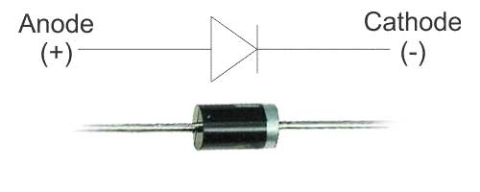
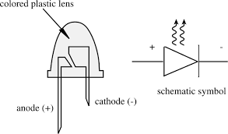
Diode LED
Cel mai simplu mod de a urmări starea logică a biților unui port constă în legarea unor LED-uri pe pinii corespunzători portului respectiv. LED-ul se va aprinde sau se va stinge în funcție de valoarea bit-ului.
LED-urile (Light Emitting Diode) sunt dispozitive de mici dimensiuni asemănătoare cunoscutelor becuri incandescente.
LED-urile ca orice tip de diodă lasă să treacă curentul într-un singur sens, cel indicat de săgeată.

Slide 8
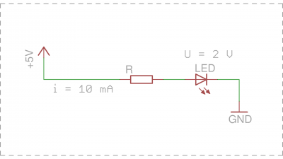
Circuit cu un LED
Ca orice diodă, LED-urile conduc într-un singur sens și trebuie polarizate corect pentru a emite lumină.
Datorită faptului că o diodă polarizată direct are o rezistență internă infimă, curentul care trece prin ea trebuie limitat.
Cel mai simplu mod de a face acest lucru este prin înserierea cu o rezistență.
Valoarea rezistenței se calculează simplu folosind legea lui Ohm:
R = (Vin - U) / I
Exemplu: Pentru o tensiune de alimentare de 5V, valoarea lui R este de 300Ω. Acest lucru nu înseamnă că dioda nu va emite lumină dacă valoarea rezistenței nu este de exact 300Ω.
În practică, puteți folosi orice valoare între 100Ω și 1KΩ. Atenție însă, o valoare foarte mică a rezistenței poate duce la distrugerea diodei din cauza curentului excesiv.

Slide 9
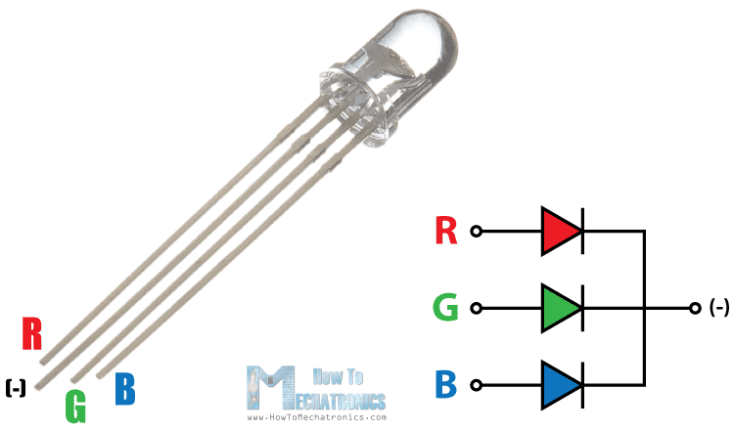
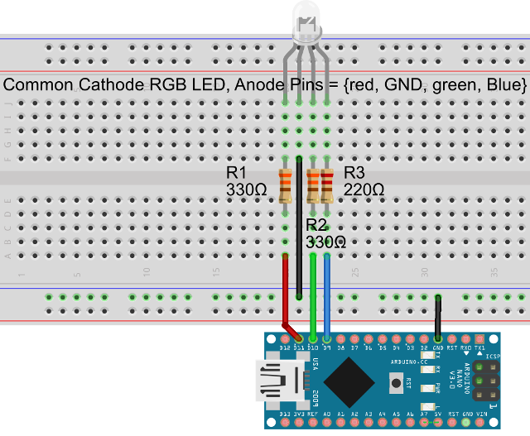
LED-uri RGB

Slide 10
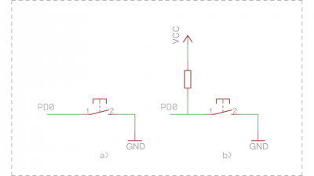
Butoane
Cel mai simplu mod de interacțiune al utilizatorului cu un microcontroller îl constituie folosirea butoanelor. Modul de conectare al unui push-button este dat în figura din dreapta.
La apăsarea butonului, intrarea PD0 va fi legată la masă, deci va fi în starea logică “0”. Acest mod de legare este incorect deoarece atunci când butonul nu este apăsat intrarea se află într-o stare nedefinită (ca și cum ar fi lăsată în aer).
Putem folosi deci o rezistență de pull-up între pinul de intrare și Vcc. Această rezistență are rolul de a aduce intrarea în starea “1” logic atunci când butonul este liber prin “ridicarea” potențialului liniei la Vcc. Alternativ, se poate folosi o rezistență de pull-down (conectată la masă), caz în care intrarea este ținută in starea logică “0” cât timpul butonul nu este apăsat.

Slide 11
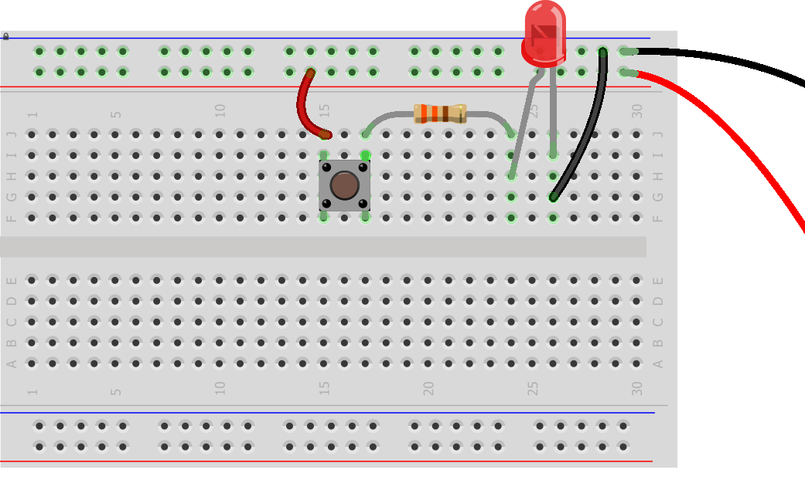
Ca să vedem o legătură între componentele pe care le-am amintit până acum:

Slide 12
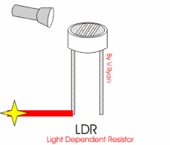
Fotorezistențe (LDR - Light Dependent Resistor)
Este un rezistor, realizat dintr-un material semiconductor omogen, a carui rezistenta se modifica sub incidenta unui flux luminos incident.
Se bazeaza pe fenomenul de fotoconductivitate prin care sub influenta radiatiei luminoase sunt eliberati electroni liberi care cresc conductivitatea electrica a semiconductorului si implicit scad rezistenta rezistorului
Utilizări: Fotorezistentele se utilizeaza cel mai adesea ca detectoare de radiații în gama de frecvente vizibil-infraroșu îndepartat.

Slide 13
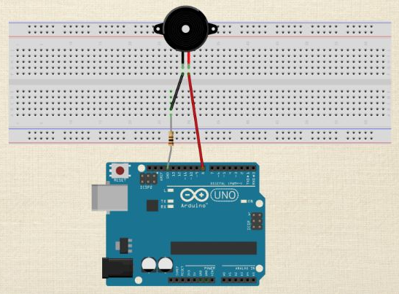
Buzzer
Un buzzer este un dispozitiv electronic, capabil să producă sunet. Acesta poate fi mecanic, electromecanic sau piezoelectric. Se folosesc de regulă în sisteme de alarmă, ceasuri sau ca feedback sonor pentru anumite acțiuni.
Pentru a putea emite un sunet folosind un buzzer, este nevoie de un semnal electric oscilant. Tonul emis variază în funcție de frecvența semnalului electric.

Slide 14
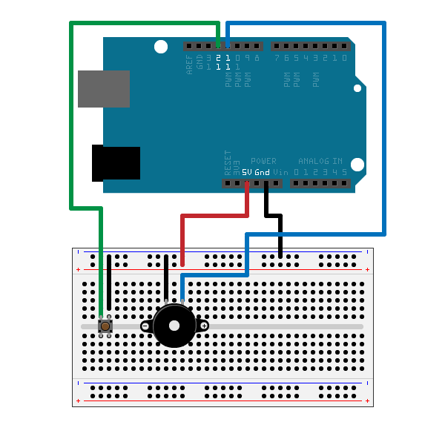
Un circuit simplu de control al buzzer-ului

Slide 15
Mediul de dezvoltare software

Slide 16
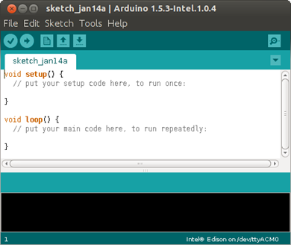
Arduino IDE
Există 2 funcții speciale în Arduino care fac parte din orice program pe care îl scriem:
Void setup() – această funție este apelată o singură dată la începutul programului; aici se vor seta moduri și inițializa biblioteci
Void loop() – această funcție rulează la infinit; trebuie introdusă în orice program chiar dacă nu va fi folosită la nimic

Slide 17
Funcții de bază – setup()
pinMode(nr. pin, INPUT/OUTPUT): configureaza un pin sa fie intrare (INPUT – ne asteptam sa primim din exterior o tensiune pe el si sa o citim) sau iesire (OUTPUT – ne asteptam sa avem un circuit pe care sa aplicam o tensiune din program)
Serial.begin(9600): inițializează transmisia serială
attachInterrupt(pin, ISR, mode): inițializarea unei întreruperi
-pin: se referă la pinul fizic de pe plăcuța arduino la care ne uităm să vedem dacă generează o întrerupere
-ISR: Interrupt Service Routine, funcția care se va apela la întrerupere
-mode: LOW, CHANGE, RISIN, FALLING

Slide 18
Funcții de bază – loop()
digitalRead(nr. pin): ne spune daca pinul e HIGH sau LOW
digitalWrite(nr. pin, valoare): face pinul sa fie HIGH sau LOW
analogRead(nr. pin): citeste valoarea tensiunii de pe un pin, dar impartita in 256 de intervale (ex: intre 0 si 5/256 volti e valoarea 0; intre 5/256 si 10/256 volti e valoarea 1; etc.)
analogWrite(nr. pin): aplica o tensiune pe pinul respectiv, tot impartita in 255 de intervale.
Serial.println(): afișează mesaje pe serială
delay(nr micros): intarzie ceva

Slide 19
Tipuri de date în Arduino
Câteva tipuri de date
char
byte
int
unsigned int
long
unsigned long
float
double
Variable Scope
Variable Scope

Slide 20
Noțiuni mai avansate - timere
Timerul/Counterul, după cum îi spune și numele, oferă facilitatea de a măsura intervale fixe de timp și de a genera întreruperi la expirarea intervalului măsurat. Un timer, odată inițializat va funcționa independent de unitatea centrală (core μP).
Exemplu: La fel cum la teste profesorii “numara” timpul de la inceputul testului pana la final pentru a sti cand se incheie, la fel si timerele numara impulsurile de ceas pentru ca atunci cand ajung la o anumita valoare sa declanseze ceva in programul microcontrollerului.

Slide 21
Noțiuni mai avansate - Întreruperi
O întrerupere hardware reprezintă un semnal sincron sau asincron de la un periferic ce semnalizează apariția unui eveniment care trebuie tratat de către procesor. Tratarea întreruperii are ca efect suspendarea firului normal de execuție al unui program și lansarea în execuție a unei rutine de tratare a întreruperii (RTI).
Întreruperile hardware au fost introduse pentru a se elimina buclele pe care un procesor ar trebui să le facă în așteptarea unui eveniment de la un periferic. Folosind un sistem de întreruperi, perifericele pot comunica cu procesorul, acesta din urma fiind liber să-și ruleze programul normal în restul timpului și să își întrerupă execuția doar atunci când este necesar.
Înainte de a lansa în execuție o RTI, procesorul trebuie sa aibă la dispoziție un mecanism prin care să salveze starea în care se afla în momentul apariției întreruperii.

Slide 22
Cum generăm o astfel de întrerupere ??

Slide 23
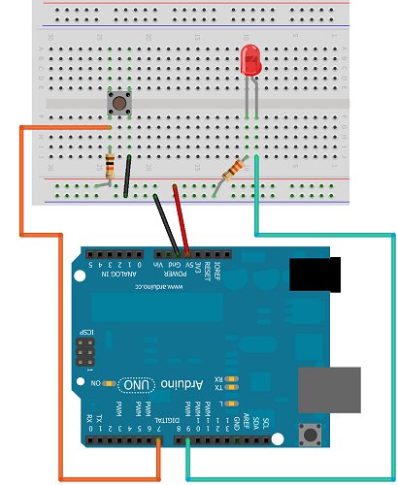
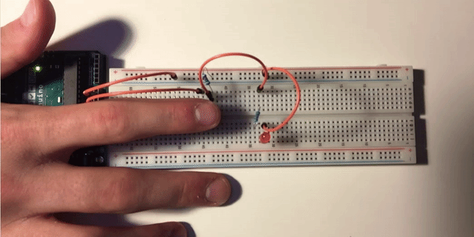

Slide 24
Aplicații

Slide 25
Aplicația 1 – led RGB + LDR
Ce ne propunem?
Am vrea să aprindem pe rând culorile unui led RGB, în funcție de inputul primit de la un LDR
Componentet
Led RGB
LDR
Microcontroller Arduino Nano
Rezistențe 220 ohmi
Conectori
Breadboard

Slide 26
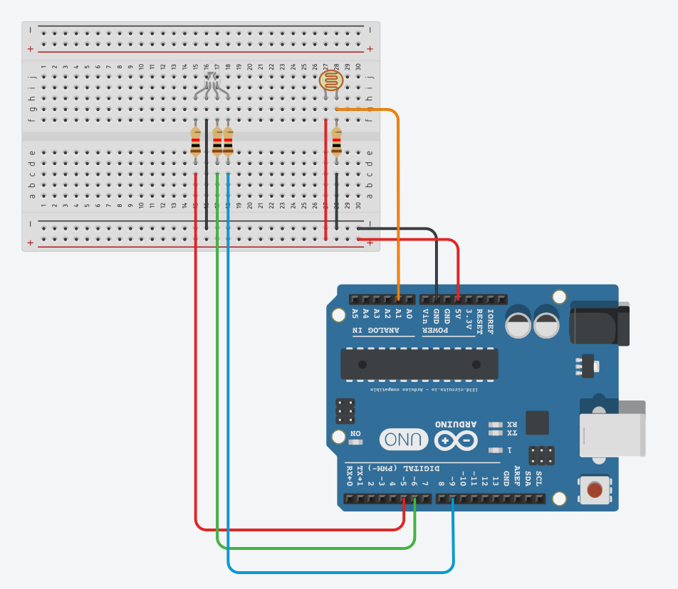
Montaj

Slide 27
Writing the code – setup()
int ldr = 15;
int led_red = 5;
int led_green = 6;
int led_blue = 9;
void setup() {
Serial.begin(9600);
pinMode(ldr, INPUT);
pinMode(led_red, OUTPUT);
pinMode(led_green, OUTPUT);
pinMode(led_blue, OUTPUT);
}

Slide 28
Writing the code - loop()
Citirea unei valori de la LDR și afișarea pe serială:
void loop() {
int input;
input = analogRead(ldr);
Serial.println(input);
}

Slide 29
Writing the code – loop()
Setarea pragurilor la care să se aprindă/stingă un led
void loop() {
int input;
input = analogRead(ldr);
Serial.println(input);
if(input < prag1){ //aprindem LED roșu
}
else if(input < prag2) { // aprindem LED verde
}
else { //aprindem LED albastru
}
}

Slide 30
Writing the code – loop()
Aprinderea LED-ului:
if(input < prag1)
{
digitalWrite(led_blue, LOW);
digitalWrite(led_green, LOW);
digitalWrite(led_red,HIGH);
}

Slide 31
Writing the code – loop()
Aprinderea LED-ului progesiv, prin semnal PWM:
if(input < prag1)
{
i_blue = 0;
i_green = 0;
digitalWrite(led_blue, LOW);
digitalWrite(led_green, LOW);
if(i_red == 0)
for(i_red = 0; i_red < 256; i_red++) //atenție! Inițiazare contori
{
analogWrite(led_red, i_red);
delay(2);
}
}

Slide 32
Aplicația 2 – buzzer + buton
Ce ne propunem?
Am vrea să facem buzzer-ul să cânte o melodie, iar de fiecare când apăsăm butonul acesta să înceapă o altă melodie
Componentet
buzzer
buton
Microcontroller Arduino Nano
Rezistență 220 ohmi
Conectori
Breadboard

Slide 33
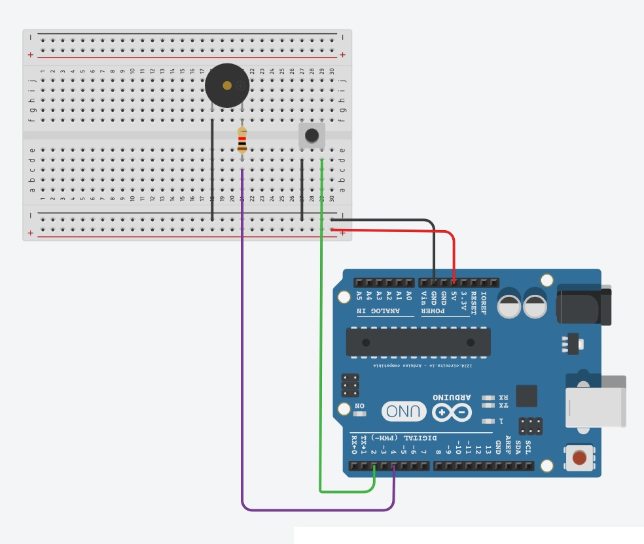
Montaj

Slide 34
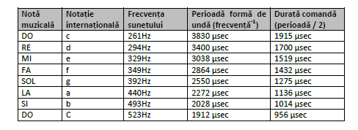
Noțiuni de teorie muzicală
Portativul - folosit pentru scrierea notelor muzicale.
Notele muzicale
Fiecare notă de pe portativ are numele ei. Astfel muzicienii știu ce notă să cânte. Primele 7 litere din alfabet (A, B, C, D, E, F, G) sunt folosite (în notația internațională) pentru numirea notelor.
Mai jos este un tabel cu frecvențele principalelor note muzicale [1] și cu durata comenzii necesare.

Slide 35
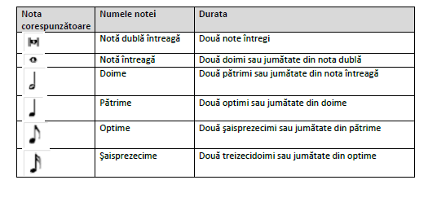
Noțiuni de teorie muzicală
Valorile notelor muzicale
Muzica pentru a putea fi reprodusă trebuie să aibă un tact. Perioada de tact (durata tactului) după care se cântă este specificată şi trebuie setată metronomului care este instrumentul ce va da tactul.
Unele note sunt cântate doar într-o bătaie. Altele sunt cântate în 2 bătăi, şi altele în 3 sau mai multe bătăi în funcţie de durata lor.

Slide 36
Writing the code – setup()
volatile int mod = 0;
Vom folosi o variabilă pentru a realiza funcţia de Play / Pauză (vom considera că funcţia Pauză va fi modul 0, Play va fi modul 1)
volatile int track = 0;
Vom folosi variabila track pentru a specifica numărul piesei.

Slide 37
Writing the code – setup()
Funcționarea programului se bazează pe următoarele structuri de date (codarea pieselor):
Vectorul length conține numărul de note din fiecare melodie în parte,
Matricea notes conține codul internațional pentru notele din fiecare piesă în parte,
Matricea beats conține durata fiecărei note în parte,
Vectorul tempo conține tempo-ul de redare a fiecărei piese în parte
Vectorul tones care conține frecvențele la care sunt redate piesele

Slide 38
Writing the code – setup()
void setup() {
pinMode(speakerPin, OUTPUT);
pinMode(button, INPUT_PULLUP);
attachInterrupt(INT0, read_button, FALLING);
}

Slide 39
Writing the code – funcții
void playNote(char note, int duration) {// primește o notă, verifică ce notă e
și apelează funcția de playTone }
void playTone(int tone, int duration) { // cânta nota propriu-zis, generând tensiune pe pinul buzzerului }
void read_button(){
// dacă melodie e pornită o oprim
// dacă e oprită pornim următoarea melodie
}

Slide 40
Writing the code – loop()
void loop()
{
if(mod == 1){ // va canta doar cand modul este
for (n = 0; n < length[track]; n++){
if (mod==0) //uC-ul știe că are atașată o întrerupere pe buton
break;
if (notes[track][n] == ' ')
delay(beats[track][n] * tempo[track]); // pauză
else
playNote(notes[track][n], beats[track][n] * tempo[track]);
}
delay(tempo[track] / 2); // pauza intre note
}
}

Slide 41
LED-uri:http://www.tehnium-azi.ro/page/articole_articles/_/articles/notiuni-teoretice-din-electronica/led-uri-si-montaje-cu-led-uri-r39
FOTOREZISTOR:https://www.scribd.com/presentation/28168806/Fotorezistorul
http://cs.curs.pub.ro/wiki/pm/

